Slide 1

МОУ «Казинская СОШ» Валуйского района Белгородской области
Автор: Гунченко Яна Александровна
2012г.

Slide 2
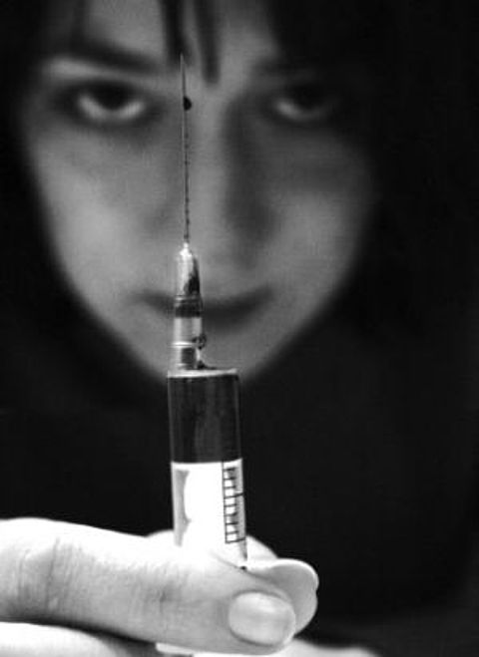
После третьего раза приёма наркотиков человек становится зависимым.

Slide 3


Slide 4

На фоне наркомании проявляются самые опасные и сложные болезни, которые отрицательно влияют на генофонд всего общества, могут привести и к его деградации.

Slide 5
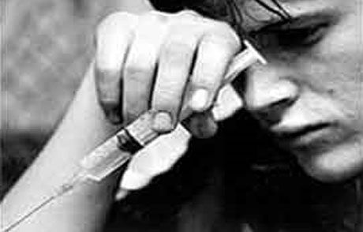
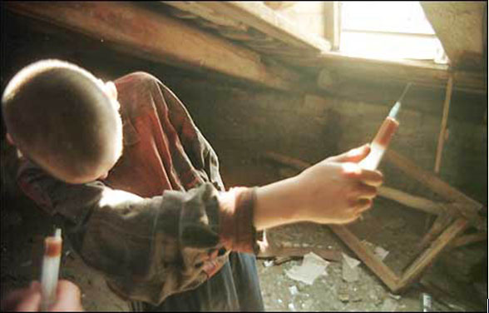

Slide 6

Абстине́нтный синдро́м (лат. abstinentia — воздержание) — синдром физических и/или психических расстройств, развивающийся у больных наркоманией и
спустя некоторое время после прекращения приёма наркотика или уменьшения их дозы. Абстинентный синдром является составной частью синдрома физической зависимости (в народе он также известен как «ломка»).

Slide 7


Slide 8


Slide 9


Slide 10

Передозировка наркотическими средствами приводит к гибели

Slide 11
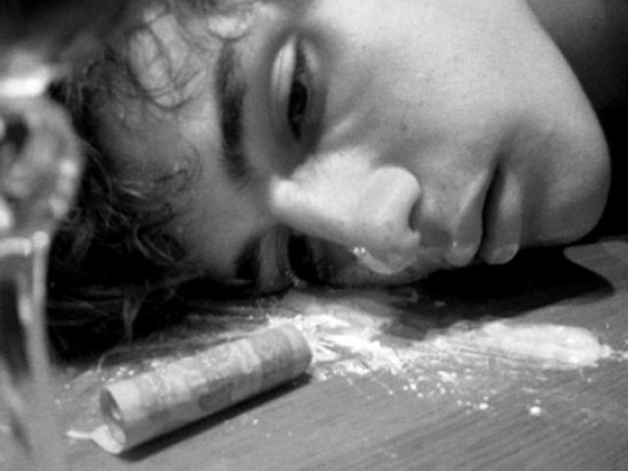

Любая доза может стать роковой

Slide 12

Наркозависимый человек разрушает жизнь не только себе, но и своим близким людям.

Slide 13
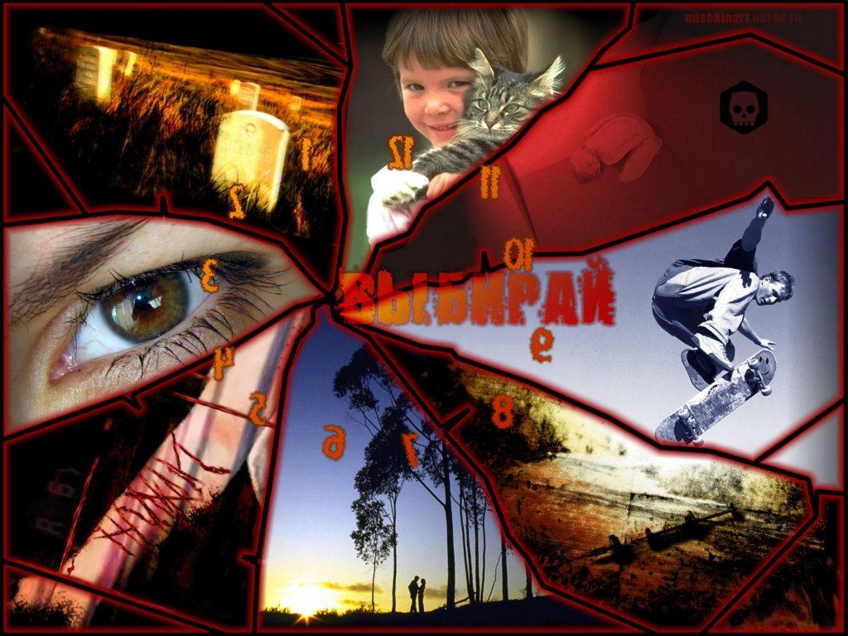
Всё в твоих руках

Slide 14


Сделай правильный выбор

Slide 15


